Slide 1
Культура и религия ислама
Выполнила учитель ОРКСЭ
Мордовкина С.В.

Slide 2
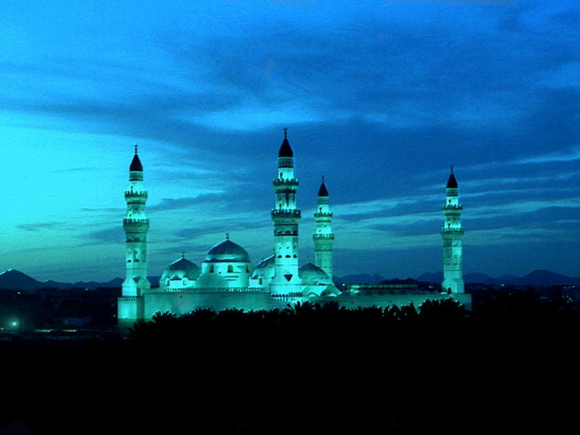
ИСЛАМ по-арабски «покорность воле Бога»
ИСЛАМ
по - арабски «покорность»

Slide 3
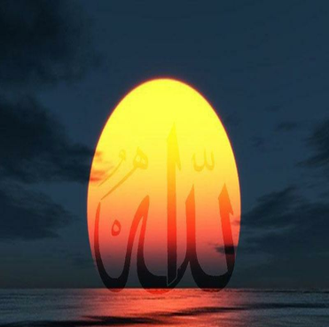
Ислам самая молодая религия. Возник в Аравии в VII в. Основатель - Мухаммед.
Ислам складывался под значительным влиянием христианства и иудаизма.
В результате арабских завоеваний распространился на Ближнем и Среднем Востоке, позднее в некоторых странах Дальнего Востока, Юго-Восточной Азии, Африки.

Slide 4
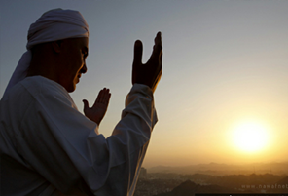
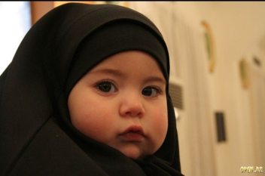
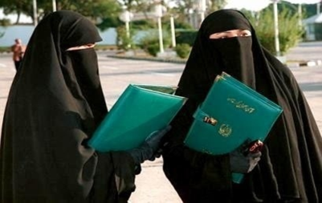
Последователей ислама называют мусульманами

Slide 5
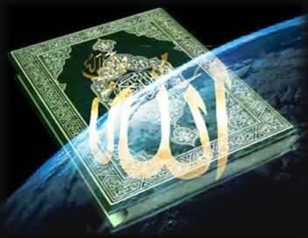
АЛЛАХ
Аллах-арабское слово, означающее Бога.
Al – часть слова, несущая смысл конкретности,
Lah – божество.
В Исламе слово Аллаха традиционно используется в любом языке, означая как собственно Бога, так и одно из его имён.

Slide 6
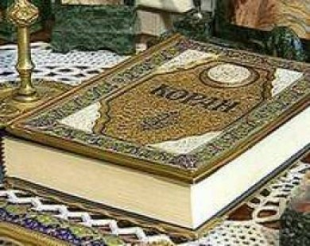
КОРАН
(араб. буквально — чтение), главная священная книга мусульман, собрание проповедей, обрядовых и юридических установлений, заклинаний и молитв, назидательных рассказов и притч.

Slide 7
СУННА
(араб. ас-сунна) – в первоначальном смысле означает «обычай, пример, путь, направление (по которому следует идти)». Под этим понятием подразумевается жизненный путь пророка Мухаммада как пример для всех мусульман.

Slide 8
ШАРИАТ
свод религиозных и правовых норм, составленный на основе Корана и Сунны, содержащий нормы государственного, наследственного, уголовного и брачно-семейного права"

Slide 9
Столпы Ислама - это фундамент, на котором построена религия. Ислам имеет пять опор - пять столпов

